Slide 1
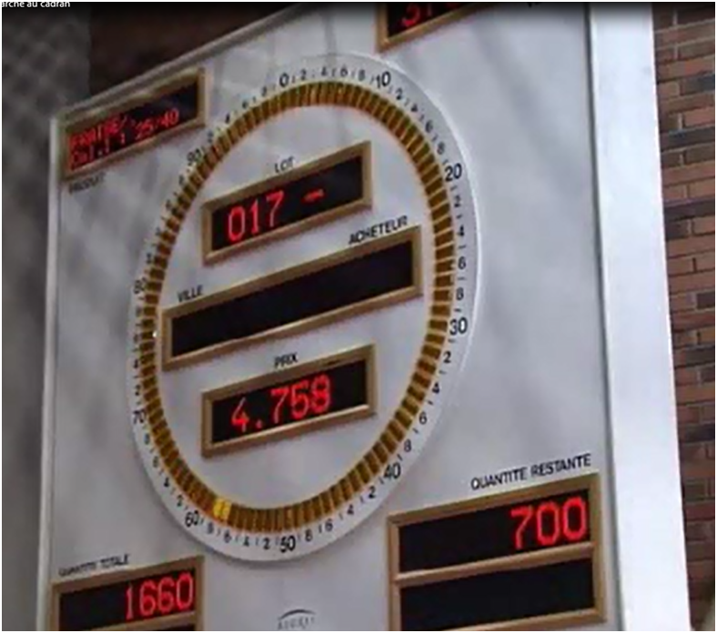
L’équilibre du marché
Académie d’Orléans-Tours Arnaud Pellissier

Slide 2

Un exemple de marché : le marché au cadran de St Pol de Léon

Slide 3
Sur ce marché, les offreurs sont les producteurs de fruits et légumes, leur but est de vendre le plus cher possible pour maximiser leurs profits.
L’offre représente les quantités que les producteurs sont prêts à livrer sur le marché pour chaque niveau de prix.
Les demandeurs sont les négociants, ils représentent les consommateurs. Le consommateur cherche à acheter au plus bas prix pour maximiser la satisfaction de ses besoins.
La demande représente les quantités que les demandeurs sont prêts à acheter pour chaque niveau de prix.

Slide 4
La rencontre de l’offre et de la demande permet la détermination d’un prix qui égalise les quantités offertes et demandées.
Pour la suite, nous prendrons l’exemple du marché des mirabelles.

Slide 5
LA DEMANDE DE MIRABELLES
Plus le prix du kilo de mirabelles est élevé, plus les consommateurs satisferont leurs besoins en consommant d’autres fruits. Plus le prix augmente, plus la demande est faible.
Plus le prix baisse, plus les ménages peuvent satisfaire leurs besoins de fruits avec des mirabelles, donc la demande augmente à chaque niveau de prix .
La demande est une fonction décroissante du prix.
prix
€/kg
Demande
quantités
en tonnes

Slide 6
LA DEMANDE DE MIRABELLES
prix
€/kg
Si le prix est 2 €, 20 tonnes de mirabelles seront demandées sur le marché.
Si le prix est à 8 €, seulement 12 tonnes de mirabelles seront demandées sur le marché.
8 €
2 €
Demande
quantités
en tonnes
12 t
20 t

Slide 7
L’OFFRE DE MIRABELLE
prix
€/kg
Offre
Plus le prix des mirabelles est élevé, plus la perspective de profits encourage les offreurs à produire. Inversement, lorsque le prix des mirabelles est faible, la faible perspective de profit incite les offreurs à produire d’autres fruits. L’offre est une fonction croissante du prix.
quantités
en tonnes

Slide 8
L’OFFRE DE MIRABELLE
prix
€/kg
Offre
Si le prix est de 2€, les offreurs seront prêts à livrer sur le marché 13 t de mirabelles.
9 €
Si le prix est de 9 €, les offreurs seront prêts à livrer sur le marché 22 t de mirabelles.
2 €
quantités
en tonnes
13 t
22 t

Slide 9
L’EQUILIBRE DU MARCHE
prix
€/kg
Offre
Un marché est en équilibre lorsqu’à un niveau de prix, les quantités demandées et offertes sont égales.
p*= 5€
Ici, le prix d’équilibre (p*) est de 5 € et les quantités d’équilibre (q*) sont de 17 t.
Demande
quantités
en tonnes
q* = 17 t

Slide 10
LE SURPLUS DU CONSOMMATEUR ET DU PRODUCTEUR
prix
€/kg
Le consommateur était prêt à payer plus cher le kilo de mirabelles tout en en consommant moins. Il est donc gagnant d’avoir échangé au prix du marché. Cette zone bleue représente le surplus du consommateur.
Offre
Le producteur était prêt à vendre son kilo de mirabelles moins cher tout en en vendant moins. Il est aussi gagnant d’avoir échangé aux conditions du marché. Cette zone rouge représente le surplus du producteur.
p*= 5€
Demande
quantités
en tonnes
q* = 17 t

Slide 11
Les conditions d’offre et de demande peuvent changer. Cela aura un impact sur le prix et la quantité d’équilibre.

Slide 12
IMPACTS D’UN CHANGEMENT DE LA DEMANDE
Des scientifiques annoncent qu’une consommation élevée de mirabelle permet d’éviter certaines maladies. Cette annonce encourage les consommateurs à acheter des mirabelles. A chaque niveau de prix, les quantités demandées augmentent.
La courbe de demande se déplace vers la droite.
prix
Offre
p*²
p*
Le prix et la quantité d’équilibre augmentent.
Demande 2
Demande 1
quantités
q*
q*²

Slide 13
IMPACTS D’UN CHANGEMENT D’OFFRE
De mauvaises conditions météorologiques ont réduit les récoltes. Pour chaque niveau de prix, l’offre de mirabelle est donc plus faible. La courbe d’offre se déplace vers la gauche.
prix
Offre 2
Offre
p*²
p*
Le prix d’équilibre augmente et la quantité d’équilibre diminue.
Demande
q*²
q*
quantités

Slide 14
IMPACTS D’UN CHANGEMENT DE L’OFFRE ET DE LA DEMANDE
Les deux effets précédents se combinent, les deux courbes se déplacent.
prix
Offre 2
L’impact sur la quantité d’équilibre dépendra du déplacement relatif des courbes d’offre et de demande. Ici, elle diminue légèrement.
Offre
p*²
En revanche, l’effet sur le prix est certain : il augmente car la réduction de l’offre et la hausse de la demande poussent tous les deux le prix vers le haut.
p*
Demande 2
q*²
q*
Demande
quantités

Slide 15
La demande et l’offre se rencontre sur un marché. Cette confrontation détermine un prix d’équilibre et des quantités d’équilibre. Chaque modification des conditions d’offre et/ou de demande entraîne une modification du prix et /ou des quantités d’équilibre

Slide 16
QUELQUES EXERCICES D’AUTOÉVALUATION
Réfléchissez aux affirmations, elles sont vraies ou fausses. N’hésitez pas à tracer au brouillon un marché pour vous aider dans votre réflexion. Cliquez ensuite sur les boutons « Vrai » ou « Faux »

Slide 17
L’offre est une fonction croissante du prix.
Vrai
Faux

Slide 18
L’offre est une fonction croissante du prix
prix
Offre
Vrai.
Lorsque le prix augmente, les quantités offertes sur le marché augmentent aussi.
p₂
p₁
suivant
quantités
q₁
q₂

Slide 19
Si à chaque niveau de prix, les quantités demandées diminuent, le prix d’équilibre augmente.
Vrai
Faux

Slide 20
Si à chaque niveau de prix, les quantités demandées diminuent, le prix d’équilibre augmente.
Faux.
Si la demande diminue, alors que l’offre ne change pas, le prix et la quantité d’équilibre baisseront.
suivant

Slide 21
Si à chaque niveau de prix, les quantités offertes augmentent, le prix d’équilibre augmente.
Vrai
Faux

Slide 22
Si à chaque niveau de prix, les quantités offertes augmentent, le prix d’équilibre augmente.
Faux.
Si l’offre augmente, alors que le demande ne change pas, le prix d’équilibre baissera, la quantité d’équilibre augmentera.
suivant

Slide 23
Si à chaque niveau de prix, les quantités offertes augmentent et les quantités demandées baissent , le prix d’équilibre baisse.
Vrai
Faux

Slide 24
Si à chaque niveau de prix, les quantités offertes augmentent et que les quantités demandées baissent , le prix d’équilibre baisse.
Vrai.
Si l’offre augmente, alors que le demande baisse, les deux évolutions pousseront le prix à la baisse. L’effet sur la quantité d’équilibre est indéterminée, elle dépendra de l’évolution relative de l’offre et de la demande.
suivant

Slide 25
Si à chaque niveau de prix, les quantités offertes baissent et les quantités demandées baissent , le prix d’équilibre baisse.
Vrai
Faux

Slide 26
Si à chaque niveau de prix, les quantités offertes baissent et les quantités demandées baissent , le prix d’équilibre baisse.
L’effet sur les prix dépend ici des variations relatives de l’offre et de la demande.
La baisse de l’offre exerce une pression à la hausse sur les prix tandis que la baisse de la demande exerce une pression à la baisse sur les prix. L’effet sur les prix n’est donc pas certain. Dans l’animation 1, le prix d’équilibre baisse, tandis que dans l’animation 2, il augmente.
En revanche, l’effet sur les quantités est certain : elles baisseront car les évolutions de l’offre et de la demande les poussent à la baisse.
suivant

Slide 27
Merci de votre attention.
Revoir l’ensemble du diaporama
Refaire les exercices d’autoévaluation

